Slide 1


Automate Programmable industriel
By Koné Madeleine Julie

Slide 2
La gamme SIMATIC S7
SIMATIC
PCS 7
SIMATIC
NET
SIMATIC
Logiciel
SIMATIC
HMI
SIMATIC
PC
SIMATIC
SIMATIC
WinCC
SIMATIC
DP
SIMATIC
Automate

Slide 3

Objectifs du chapitre
A l‘issue du chapitre „La gamme SIMATIC“, vous connaîtrez :
... la gamme SIMATIC S7
... les systèmes d‘automatisation
S7-200 et S7-300/400
... les modules disponibles
... le concept "Totally Integrated Automation"
... les consoles de programmation
... la configuration requise sur un PC
pour travailler avec STEP7
... les outils du progiciel de base
STEP7.

Slide 4
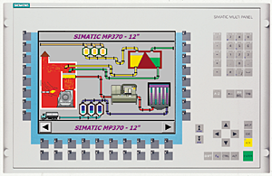
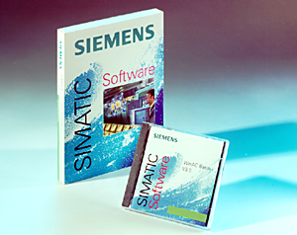
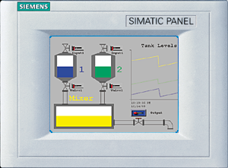
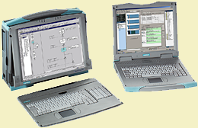
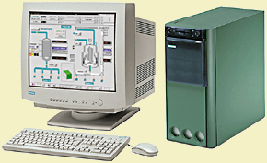

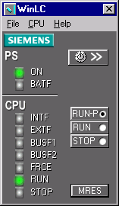

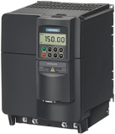
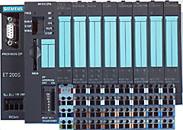
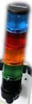
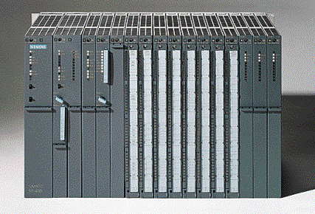
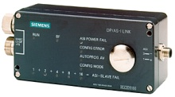
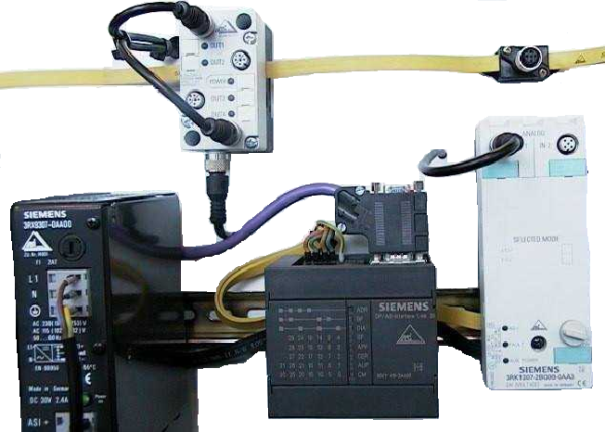

Présentation de la gamme SIMATIC
SIMATIC HMI
SIMATIC PG
SIMATIC PC
Logiciel SIMATIC
Réseau MPI
SIMATIC NET
Industrial Ethernet
PROFIBUS
Automates
SIMATIC
Base PC
PROFIBUS-DP
Interface AS-i

Slide 5
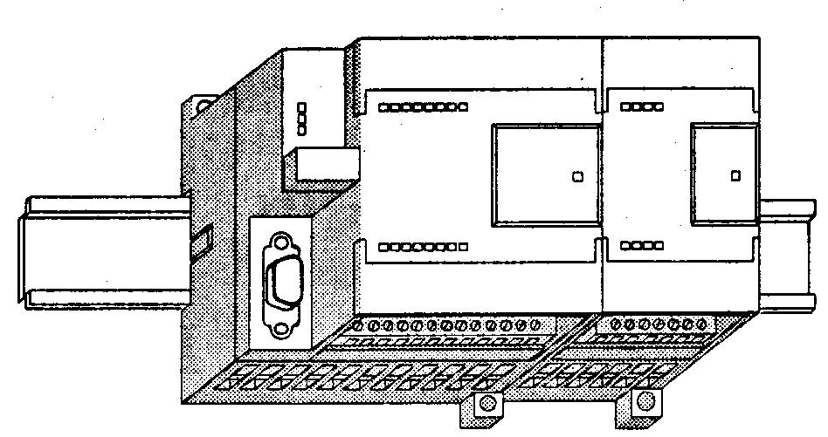
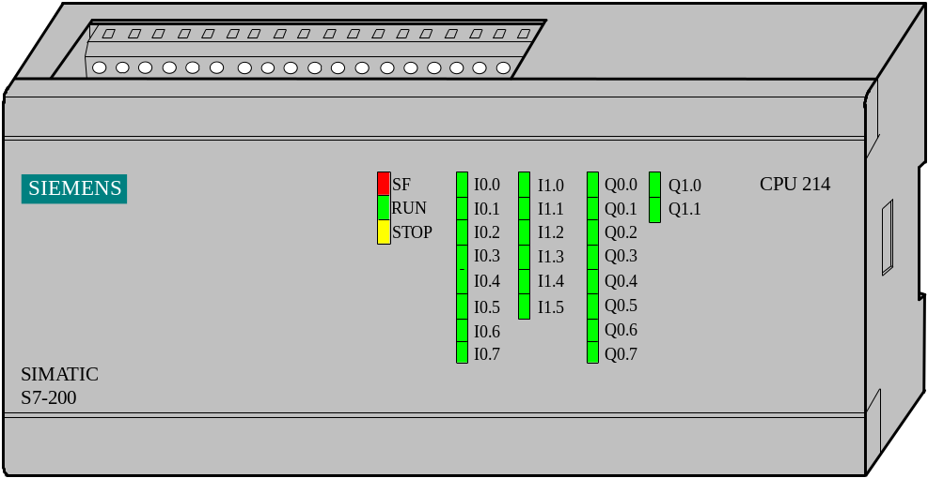
S7-200
S7-22x
S7-21x (ancienne version)
EM 221
I.0
DI 8 x DC24V
I.1
I.2
I.3
I.4
I.5
I.6
I.7

Slide 6
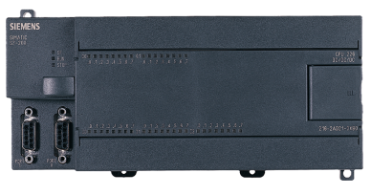



SIMATIC S7-200 : Types CPU
CPU 226XM
CPU 226
CPU 224
CPU 222
La CPU appropriée a vos besoins.
CPU 221
10
4ko
2ko
14
4ko
2ko
24
8ko
5ko
40
8ko
5ko
40
16ko
10ko
E/S
programme
données

Slide 7
SIMATIC S7-200 : CPUs et extensions possibles
E intégrées
S intégrées
Extension max.
SF
RUN
STOP
6 E
4 S
10 E/S
pas d‘extension
CPU 221
CPU 222
8 E
6 S
78 E/S
8EA ou 8EA/2S max.
SF
RUN
STOP
14 E
10 S
168 E/S
16 EA et/ou 14 SA max.
CPU 224
SF
RUN
STOP
24 E
16 S
248 E/S
16 EA et/ou 14 SA max
CPU 224

Slide 8
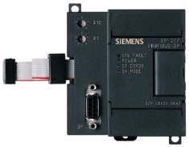
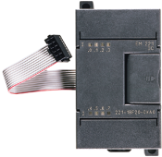
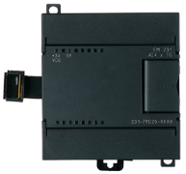
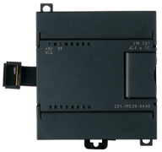
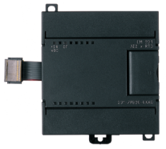
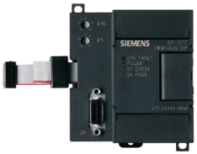
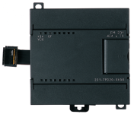
S7-200 : Modules
Module
Communication
Module
Positionnement
Modules
TOR
Modules
Analogiques
Modules
Temperature
Module
Modem
8 DI
8 DO
(DC ou
relais)
4DI / 4DO
8DI / 8DO
16DI / 16DO
4 AI
4 AI / 1AO
2 AO
2 AI or 4 AI
Thermocouples
Modules RTD
PROFIBUS DP
AS-i-Master
Modem
Ethernet
Teleservice
Communi-cation
Messaging
Pilotage
Moteur
Pas a pas
Ou
Servo moteur

Slide 9
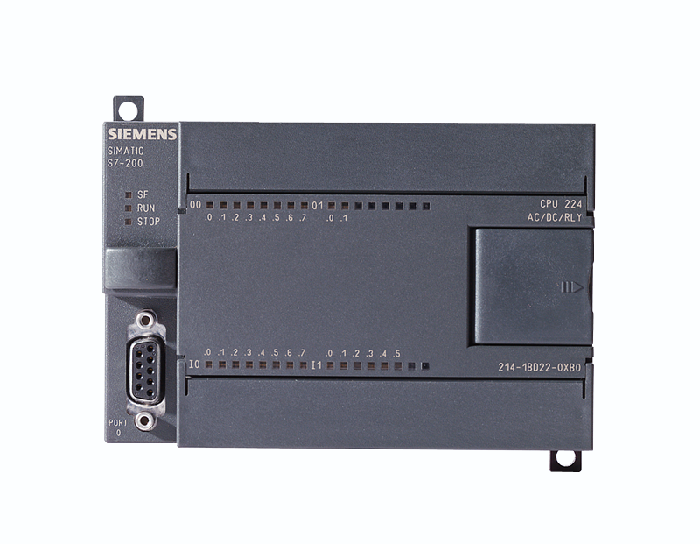
S7-200 : Présentation de la CPU
Témoins d‘état
des STOR intégrées
Témoins d‘état
de fonctionnement
Module mémoire
Ou Horloge
- Potentiomètre
Connexion PPI
- Commutateur
de mode de
fonctionnement
Témoins d‘état
des ETOR intégrées

Slide 10
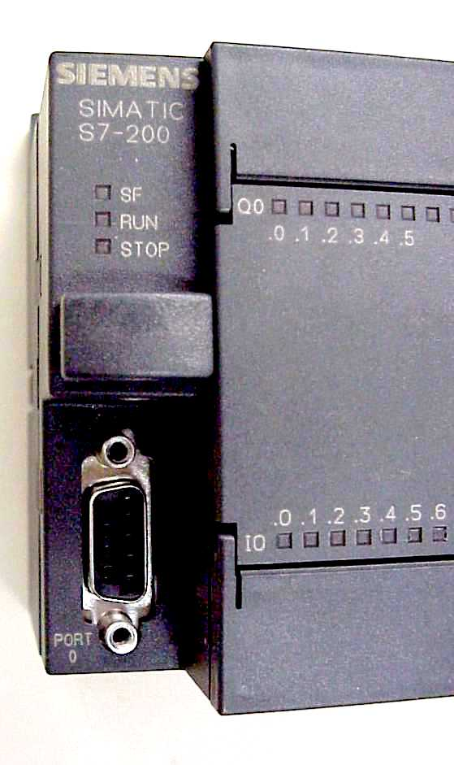
Accessoires: Modules
Module mémoire
  Sauvegarde des données,
  image de l‘EEPROM interne
Batterie
  Protection supplémentaire contre les pertes de programmes
  Typ. 200 jours
Module horloge + batterie
  Horodatage pour CPU 221/222
  Pîle de sauvegarde

Slide 11
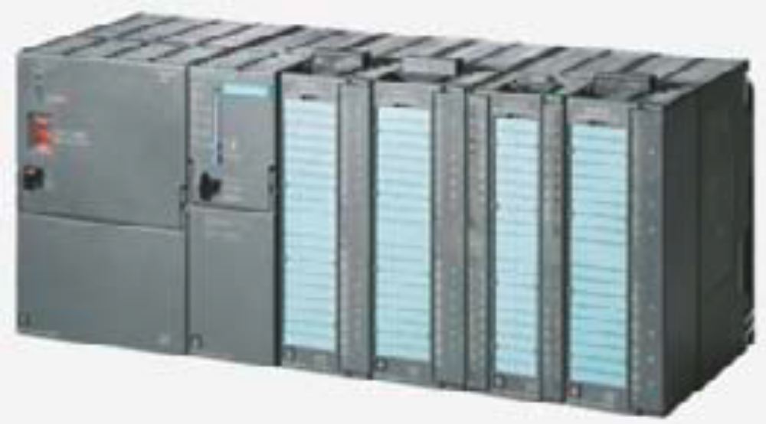
S7-300

Slide 12
S7-300 : Modules
PS
Alimentation
(option)
CPU
IM
Coupleur
(option)
SM :
ETOR
SM :
STOR
SM :
EANA
SM :
SANA
FM :
- Comptage
- Positionnement
- Régulation
CP :
- Point à point
- PROFIBUS
- Industrial Ethernet

Slide 13
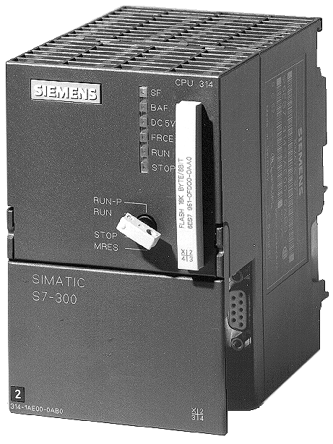
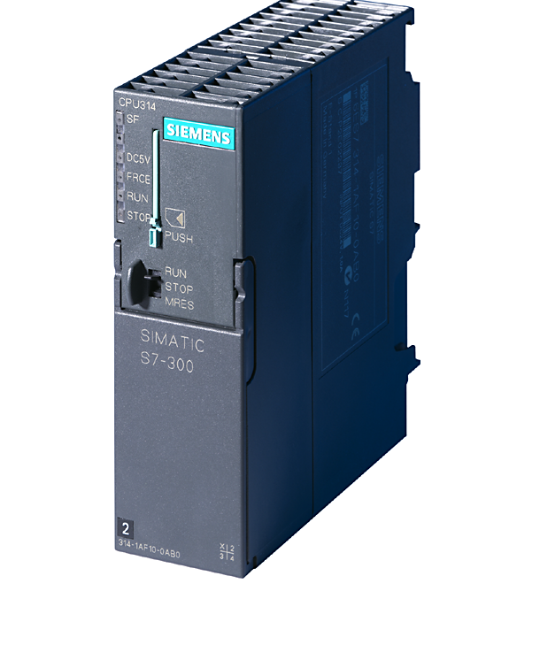
S7-300 : Présentation de la CPU
CPU 314 jusqu‘à 10.2002
CPU 314 à partir de 10.2002

Slide 14
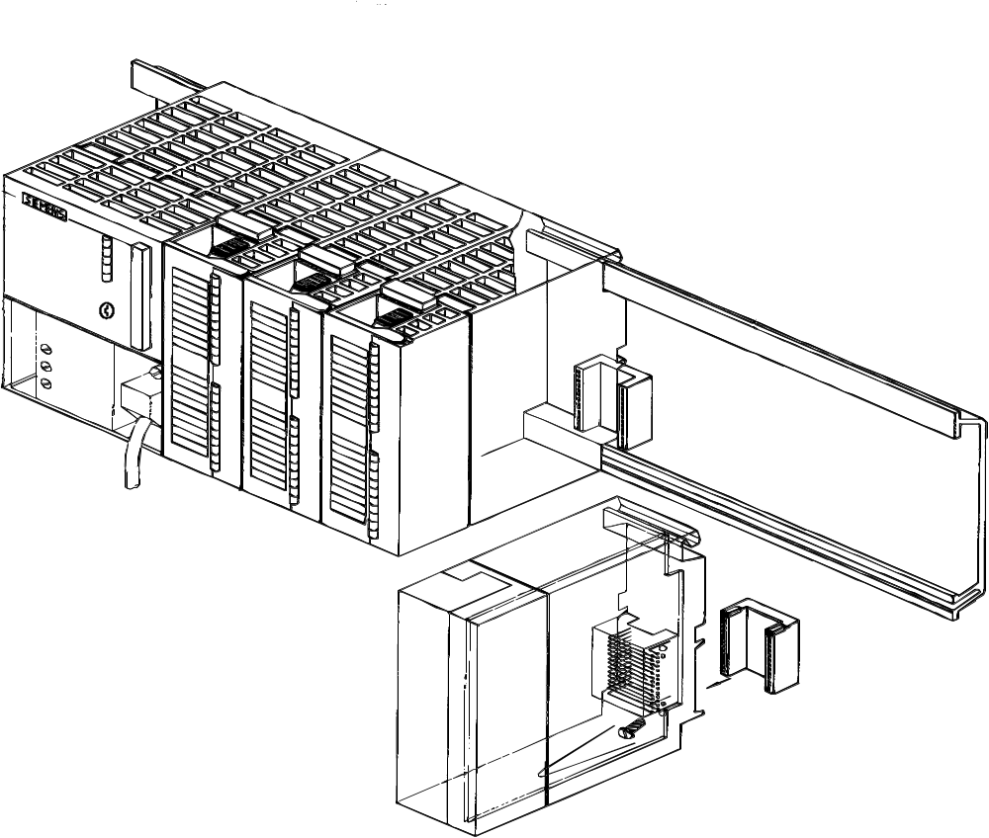
S7-300

Slide 15
S7-400

Slide 16
S7-400 : Modules
PS
Alimentation
CPU
SM :
ETOR
SM :
STOR
SM :
EANA
SM :
SANA
CP
SM
FM
IM
Coupleur

Slide 17
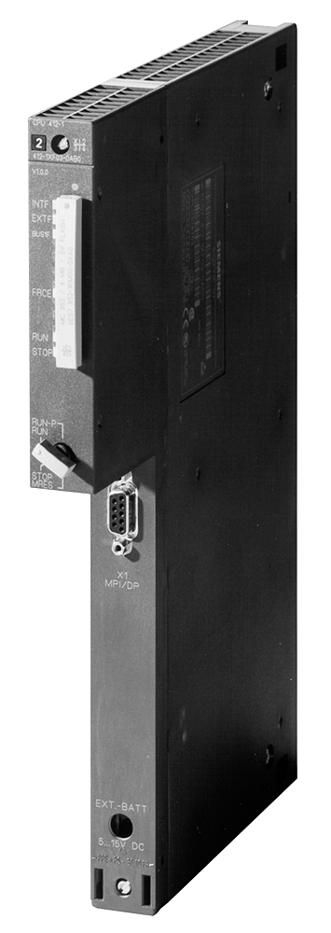
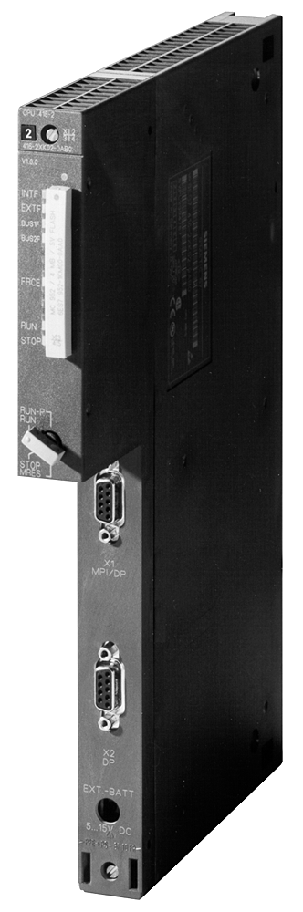
S7-400 : Présentation de la CPU
LED de
signalisation défaut
Logement pour
carte mémoire
Sélecteur de
mode
Interface
MPI/DP
Interface DP
Alimentation
pile externe

Slide 18
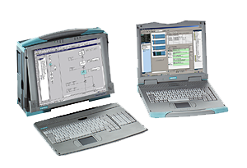
Consoles de programmation
Field PG
Power PG

Slide 19
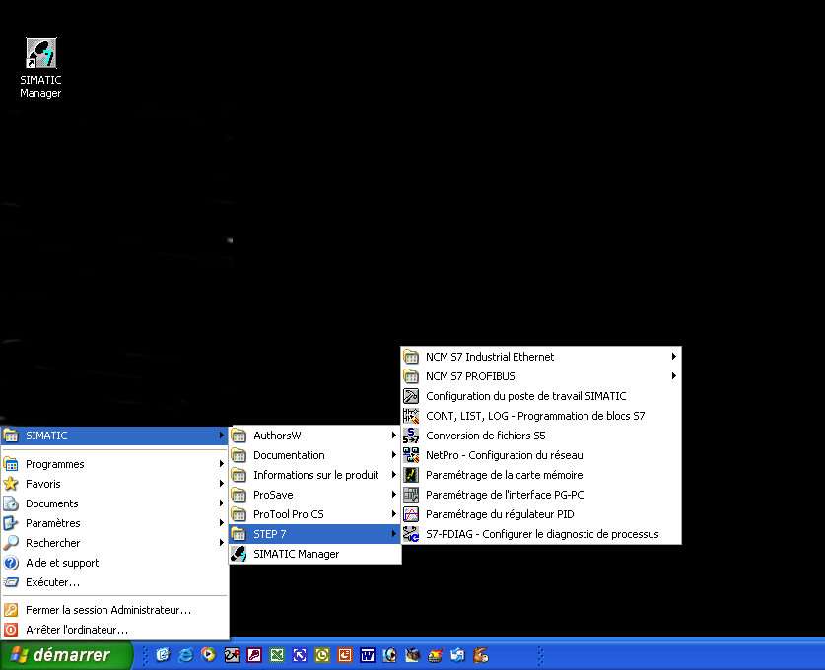
Résultat de l‘installation
Double clic sur l‘icône
Appel via le menu Démarrer

Slide 20
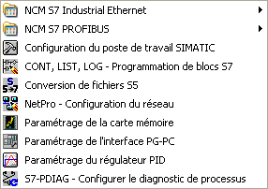
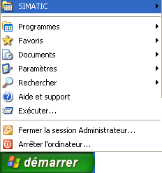
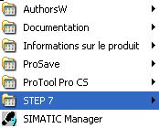
Outils STEP 7

Slide 21




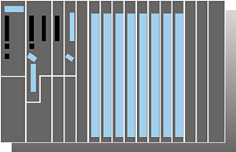
Progiciels STEP 7
Quel API ?
requis
options
SIMATIC S7-200
STEP 7
Micro/WIN
SIMATIC S7-300
STEP 7
S7-SCL
CFC
S7-GRAPH
S7-HiGraph
Fuzzy Control
(logique floue)
Régulateur PID
standard
SIMATIC S7-400
Régulateur PID
modulaire
DOCPRO
TeleService
S7-PDIAG
S7-PLCSIM
PRODAVE
MPI
STEP 7 Professional
S7-SCL
S7-PLCSIM
S7-GRAPH

Slide 22

Rappel des objectifs
Ce que vous venez de voir...
... la gamme SIMATIC S7
... les systèmes d‘automatisation
S7-200 et S7-300/400
... les modules disponibles
... le concept
"Totally Integrated Automation"
... les consoles de programmation
... la configuration requise sur un PC
pour travailler avec STEP7
... les outils du progiciel de base
STEP7.
À tout de suite...

Slide 23
MERCI POUR VOTRE PARTICIPATION

